Slide 1
Kaко да направиме Instagram профил
Проект за зајакнување на иновативен туризам
Projekt për avancimin e turizmit bashkëkohor
Smart Tourism Enhancement Project
THE EUROPEAN UNION'S CROSS-BORDER COOPERATION PROGRAMME
The Smart Tourism Enhancement Project is implemented by Metamorphosis Foundation in cooperation with the Centre for Development of Polog Planning Region and the Council of the Elbasan County

Slide 2
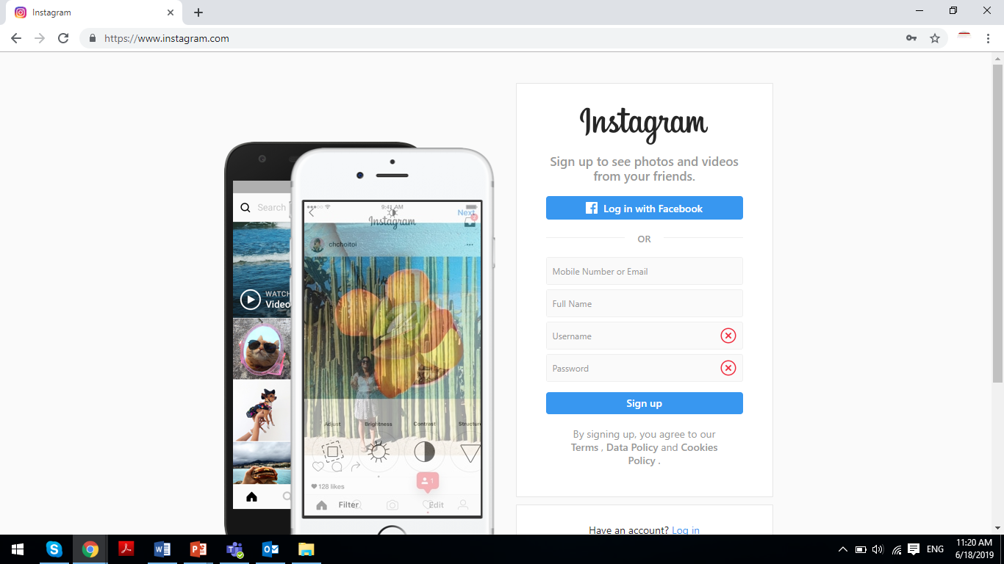
Проект за зајакнување на иновативен туризам
Projekt për avancimin e turizmit bashkëkohor
Smart Tourism Enhancement Project
THE EUROPEAN UNION'S CROSS-BORDER COOPERATION PROGRAMME
Вклучете ја страницата instagram.com
На вашиот интернет пребарувач, или симнете ја апликациајта на вашиот мобилен
The Smart Tourism Enhancement Project is implemented by Metamorphosis Foundation in cooperation with the Centre for Development of Polog Planning Region and the Council of the Elbasan County

Slide 3
Проект за зајакнување на иновативен туризам
Projekt për avancimin e turizmit bashkëkohor
Smart Tourism Enhancement Project
THE EUROPEAN UNION'S CROSS-BORDER COOPERATION PROGRAMME
Има два начина да направите Instagram профил. Едната е со директно поврзување со вашиот Facebook профил, другата е да направите профил со ваш e-mail. За безбедносни причини подобро е да се направи со e-mail.
The Smart Tourism Enhancement Project is implemented by Metamorphosis Foundation in cooperation with the Centre for Development of Polog Planning Region and the Council of the Elbasan County

Slide 4
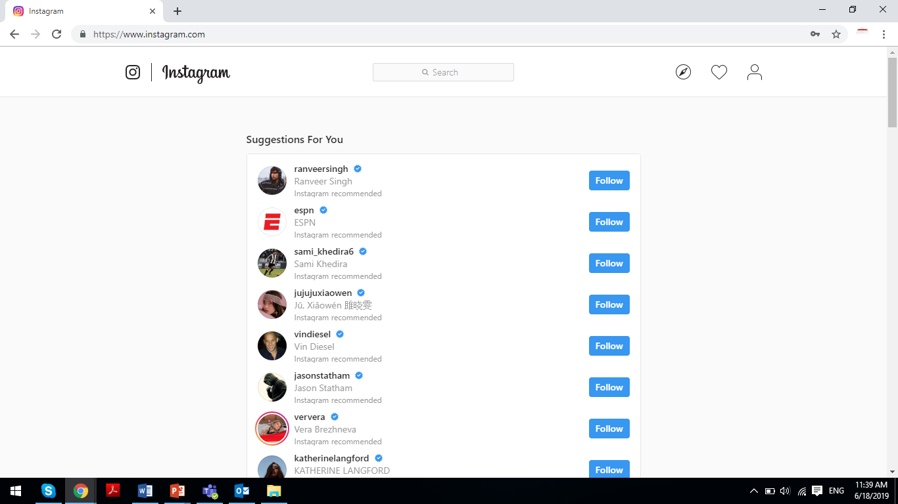
Проект за зајакнување на иновативен туризам
Projekt për avancimin e turizmit bashkëkohor
Smart Tourism Enhancement Project
THE EUROPEAN UNION'S CROSS-BORDER COOPERATION PROGRAMME
По внесувањето на информациите имате активен профил. Веднаш имате suggestions за следење на најпопуларните профили во светот на Instagram. Кликнете ја иконата со човечето за комплетирање на вашиот профил.
The Smart Tourism Enhancement Project is implemented by Metamorphosis Foundation in cooperation with the Centre for Development of Polog Planning Region and the Council of the Elbasan County

Slide 5
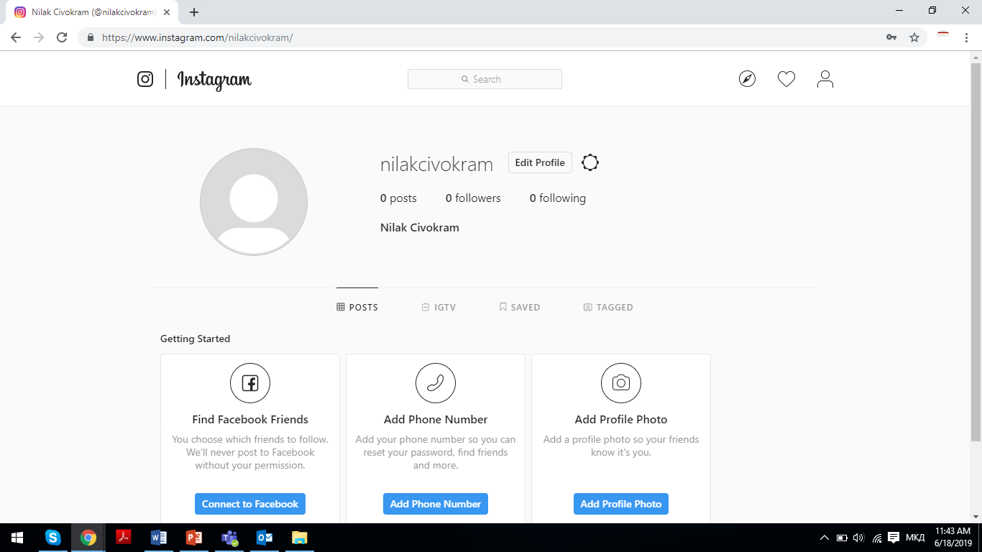
Проект за зајакнување на иновативен туризам
Projekt për avancimin e turizmit bashkëkohor
Smart Tourism Enhancement Project
THE EUROPEAN UNION'S CROSS-BORDER COOPERATION PROGRAMME
Кликнете на edit profile за опции
The Smart Tourism Enhancement Project is implemented by Metamorphosis Foundation in cooperation with the Centre for Development of Polog Planning Region and the Council of the Elbasan County

Slide 6
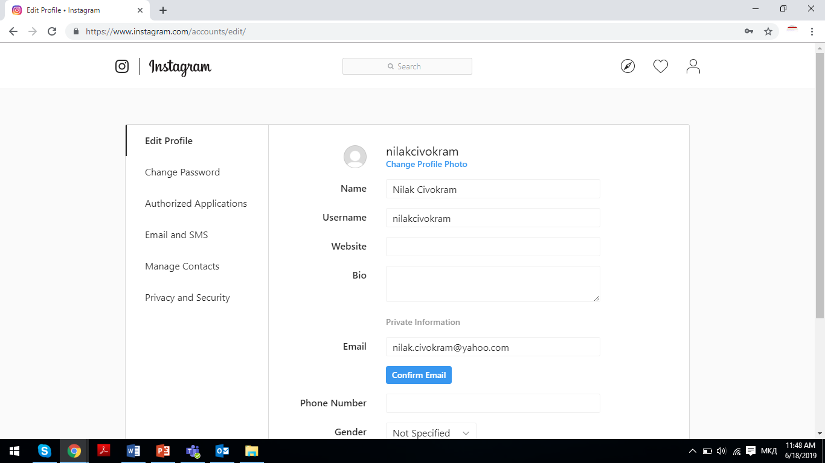
Проект за зајакнување на иновативен туризам
Projekt për avancimin e turizmit bashkëkohor
Smart Tourism Enhancement Project
THE EUROPEAN UNION'S CROSS-BORDER COOPERATION PROGRAMME
Прво, додадете слика на вашиот профил
По ова ставете го името на вашиот бизнис и вашиот username –корисничко име.
Дополнително поплнете детали за веб страница, краток опис за бизнисот – Bio, и телефонски број.
The Smart Tourism Enhancement Project is implemented by Metamorphosis Foundation in cooperation with the Centre for Development of Polog Planning Region and the Council of the Elbasan County

Slide 7
Проект за зајакнување на иновативен туризам
Projekt për avancimin e turizmit bashkëkohor
Smart Tourism Enhancement Project
THE EUROPEAN UNION'S CROSS-BORDER COOPERATION PROGRAMME
Дополнителни опции на вашиот профил се :
Промената на лозинка
Дополнителни апликации
Е-mail и SMS
Meнаџирање на контакти
Приватност и безбеднсот на профилот
The Smart Tourism Enhancement Project is implemented by Metamorphosis Foundation in cooperation with the Centre for Development of Polog Planning Region and the Council of the Elbasan County

Slide 8
Проект за зајакнување на иновативен туризам
Projekt për avancimin e turizmit bashkëkohor
Smart Tourism Enhancement Project
THE EUROPEAN UNION'S CROSS-BORDER COOPERATION PROGRAMME
Прво, додадете слика на вашиот профил
По ова ставете го името на вашиот бизнис и вашиот username –корисничко име.
Дополнително поплнете детали за веб страница, краток опис за бизнисот – Bio, и телефонски број.
The Smart Tourism Enhancement Project is implemented by Metamorphosis Foundation in cooperation with the Centre for Development of Polog Planning Region and the Council of the Elbasan County

Slide 9
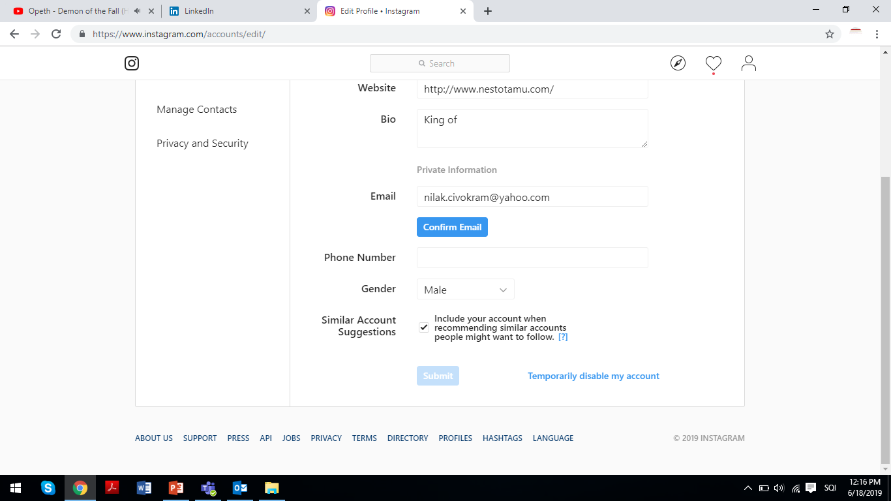
Проект за зајакнување на иновативен туризам
Projekt për avancimin e turizmit bashkëkohor
Smart Tourism Enhancement Project
THE EUROPEAN UNION'S CROSS-BORDER COOPERATION PROGRAMME
За крај кликнете submit за да ги потврдите сите информации коишто сте ги внеле.
The Smart Tourism Enhancement Project is implemented by Metamorphosis Foundation in cooperation with the Centre for Development of Polog Planning Region and the Council of the Elbasan County

